Slide 1
用户根据用例图抽象成类，描述类的内部结构和类与类之间的关系，是一种静态结构图。 在UML类图中，常见的有以下几种关系:
泛化（Generalization）
实现（Realization）
关联（Association)
聚合（Aggregation）
组合(Composition)
依赖(Dependency)
各种关系的强弱顺序： 泛化 = 实现 > 组合 > 聚合 > 关联 > 依赖

Slide 2
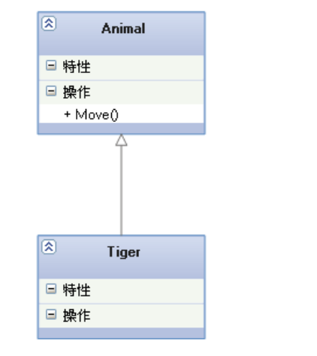
【泛化关系】：是一种继承关系，表示一般与特殊的关系，它指定了子类如何继承父类的所有特征和行为。例如：老虎是动物的一种，即有老虎的特性也有动物的共性。

Slide 3
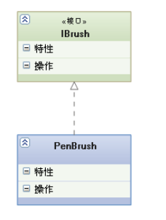
【实现关系】：是一种类与接口的关系，表示类是接口所有特征和行为的实现。

Slide 4
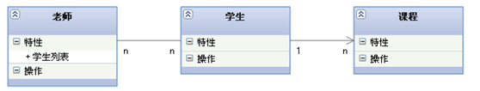
【关联关系】：是一种拥有的关系，它使一个类知道另一个类的属性和方法；如：老师与学生，丈夫与妻子关联可以是双向的，也可以是单向的。
老师与学生是双向关联，老师有多名学生，学生也可能有多名老师。但学生与某课程间的关系为单向关联，一名学生可能要上多门课程，课程是个抽象的东西他不拥有学生。

Slide 5
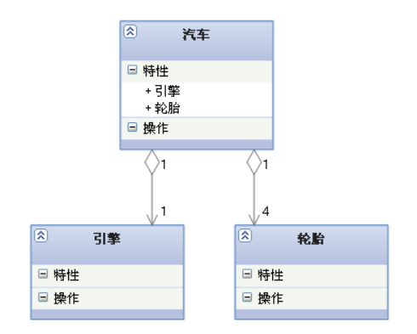
【聚合关系】：是整体与部分的关系，且部分可以离开整体而单独存在。如车和轮胎是整体和部分的关系，轮胎离开车仍然可以存在。
聚合关系是关联关系的一种，是强的关联关系；关联和聚合在语法上无法区分，必须考察具体的逻辑关系。

Slide 6
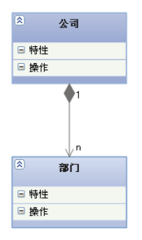
【组合关系】：是整体与部分的关系，但部分不能离开整体而单独存在。如公司和部门是整体和部分的关系，没有公司就不存在部门。
组合关系是关联关系的一种，是比聚合关系还要强的关系，它要求普通的聚合关系中代表整体的对象负责代表部分的对象的生命周期。

Slide 7
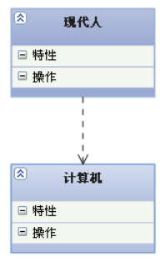
【依赖关系】：是一种使用的关系，即一个类的实现需要另一个类的协助，所以要尽量不使用双向的互相依赖.

Slide 8
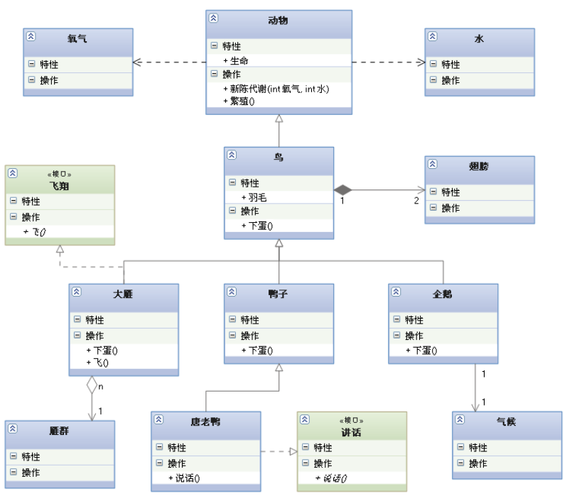

Slide 9
